Slide 1
Python程序设计 10 PyQt信号和槽
刘东威
浙江财经大学

Slide 2
课程安排
Python简介 + 变量赋值和数字运算
字符串，序列，字典，元组
分支和循环
函数，模块，简单文件读写
类与对象，异常处理
IPython和NumPy
pandas数据处理
文件读取和解析
matplotlib数据绘图
PyQt信号和槽
PyQt对话框，控件
PyQt主窗口编程，动作
使用Qt Designer创建对话框
GUI综合实战
复习
复习，考试

Slide 3
GUI编程
编写带有界面的程序
依赖一些现成的库
文件以.pyw结尾
Python + GUI非常适合构建廉价原型
带有界面的程序可以交给非专业人员使用

Slide 4
我们选择的GUI库：PyQt5
Qt是一个经典的C++ GUI库
PyQt是Qt的Python接口
类的名字都叫QXxxxx
我们选用的是PyQt5，即第5代，代码与第四代有些许区别
安装：cmd下输入pip install pyqt5

Slide 5
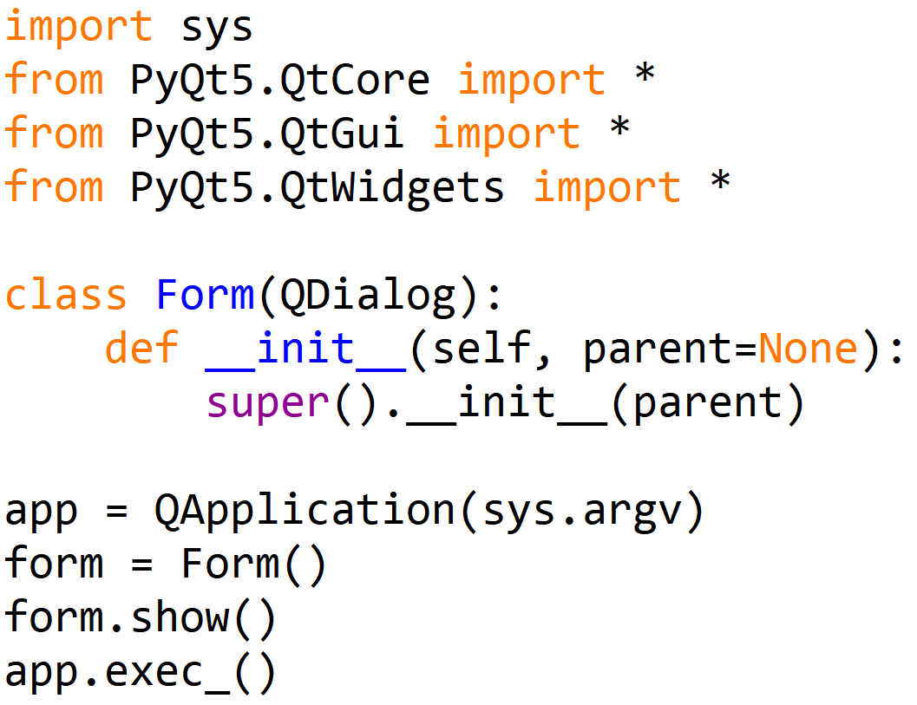
第1个例子：

Slide 6
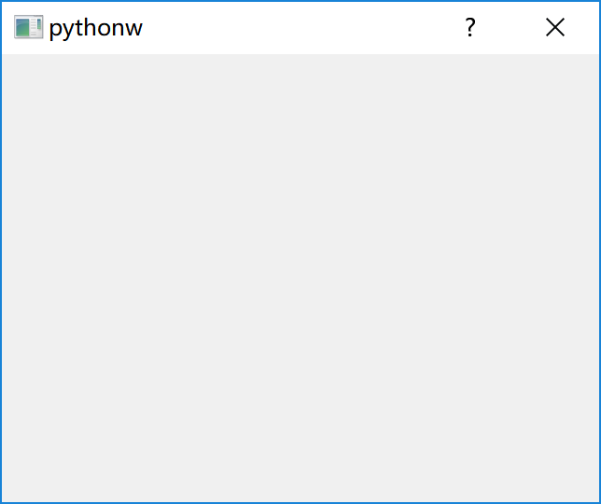
第1个例子：

Slide 7
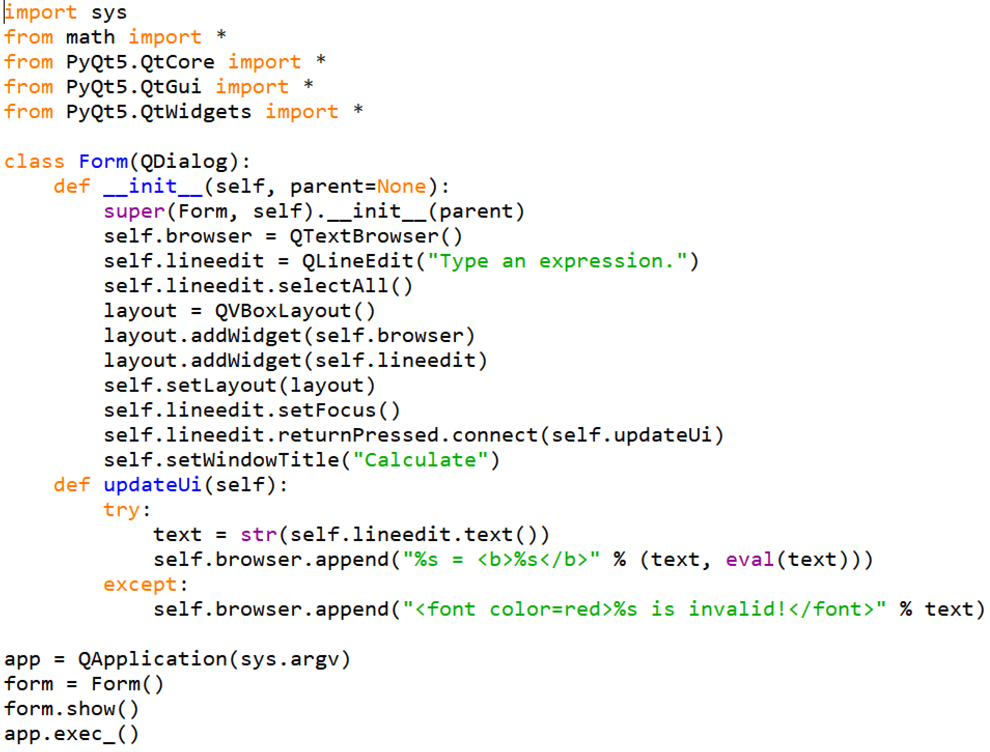
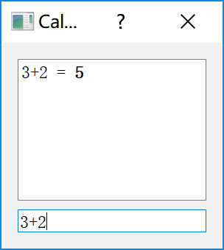
第2个例子：计算器

Slide 8
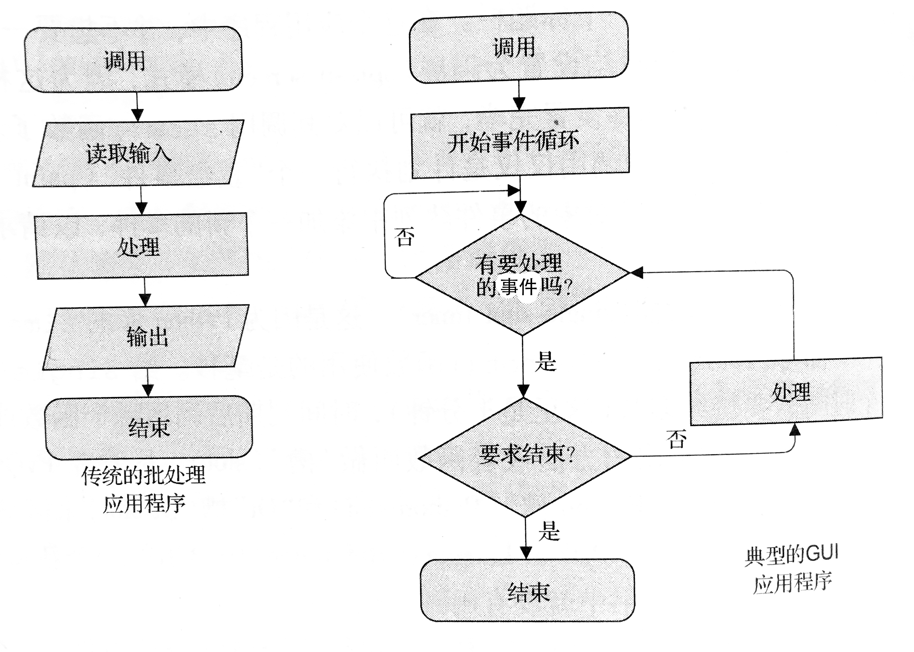
面向过程 vs 面相对象

Slide 9
通过“定制”构建窗口
我们的Form类继承自QDialog，因此先天具有很多功能
QDialog本身是一个空对话框
通过重载__init__()构造函数，我们定义了自己的对话框结构
我们定义了updateUi函数，描述业务逻辑

Slide 10
窗口的结构
窗口中包含各种控件
所有控件组成一棵树，除主窗口外，每个控件都有一个父节点
控件都是Qt对象

Slide 11
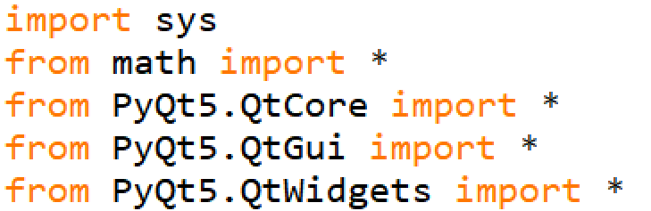
分步讲解（1）
导入我们需要的模块

Slide 12

分步讲解（2）
构建一个类Form，对应于我们需要的窗口
Form继承自QDialog

Slide 13
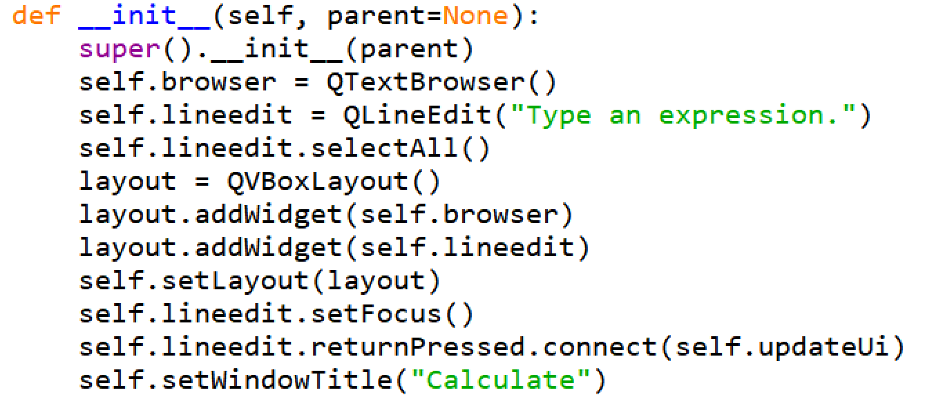
分步讲解（3）
重载构造函数

Slide 14
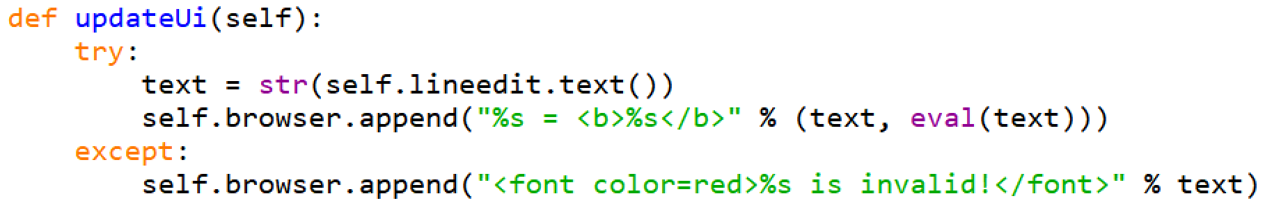
分步讲解（4）
构建业务流程

Slide 15
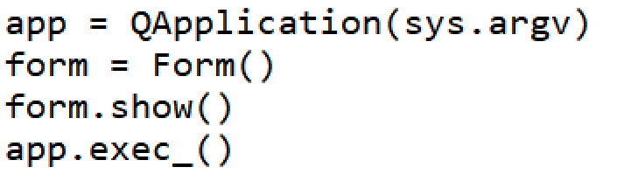
分步讲解（5）
程序真正开始运行
这段脚本在PyQt GUI编程中几乎是通用的

Slide 16
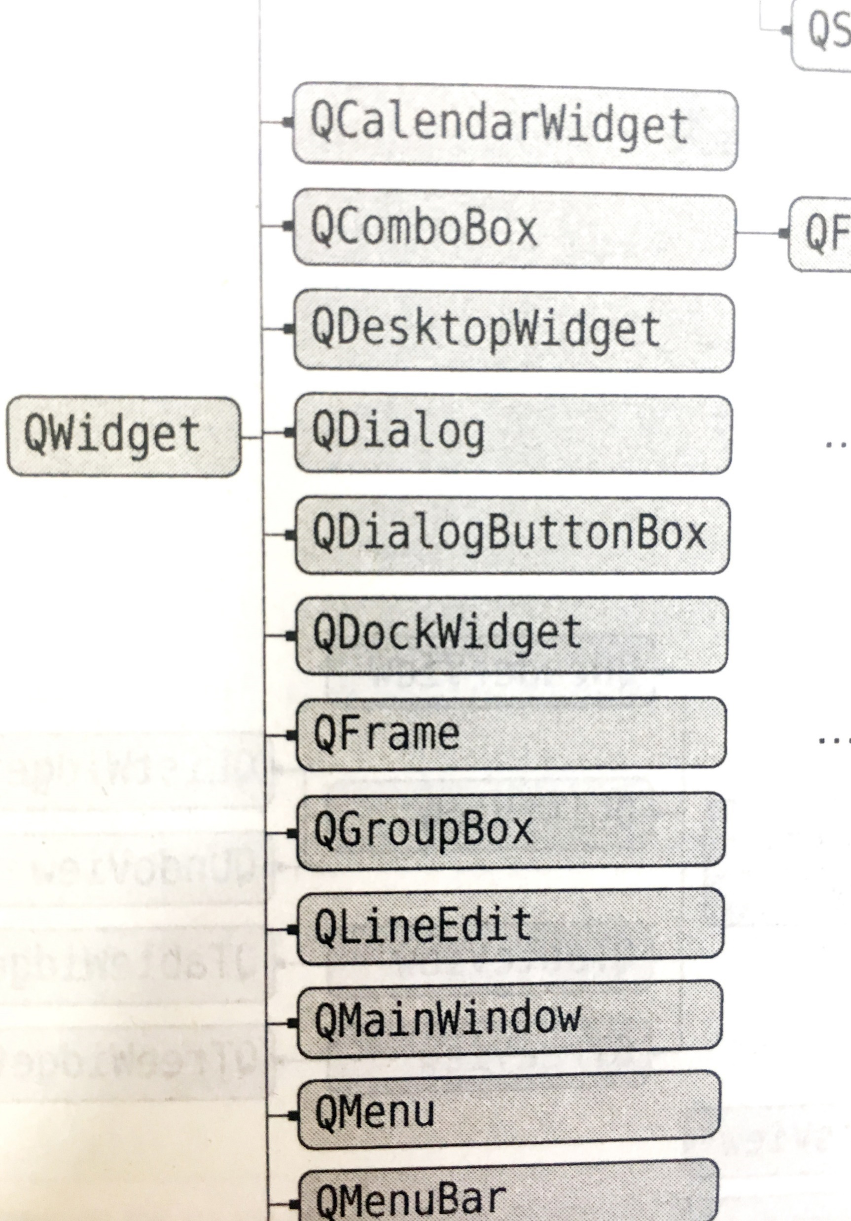
Qt类的继承关系
各种控件类都继承自QWidget
QWidget继承自QObject

Slide 17
一些常用的控件
QPushButton：按钮
QLabel：文本标签（不能交互）
QLineEdit：单行文本框控件
QTextEdit：多行文本控件
QCheckBox：勾选框
QSlider：滑动条

Slide 18
信号和槽
当一个Qt对象发生一个事件时，会向外广播信号
事件有很多种，可以是被鼠标点击，内容发生变化等等
绝大多数信号会被忽略
我们使一个Qt对象关注特定对象的特定信号，并做出相应的反应

Slide 19
分析：什么是信号
form
form.lineedit
form.lineedit.returnPressed
form.lineedit.returnPressed.connect
form.updateUi
信号是信号类型的对象

Slide 20
信号和槽的链接方式
因为窗口和控件对象都派生自QObject类，所以都支持信号和槽机制
代码：发出对象.信号名.connect(接收对象.槽名)

Slide 21
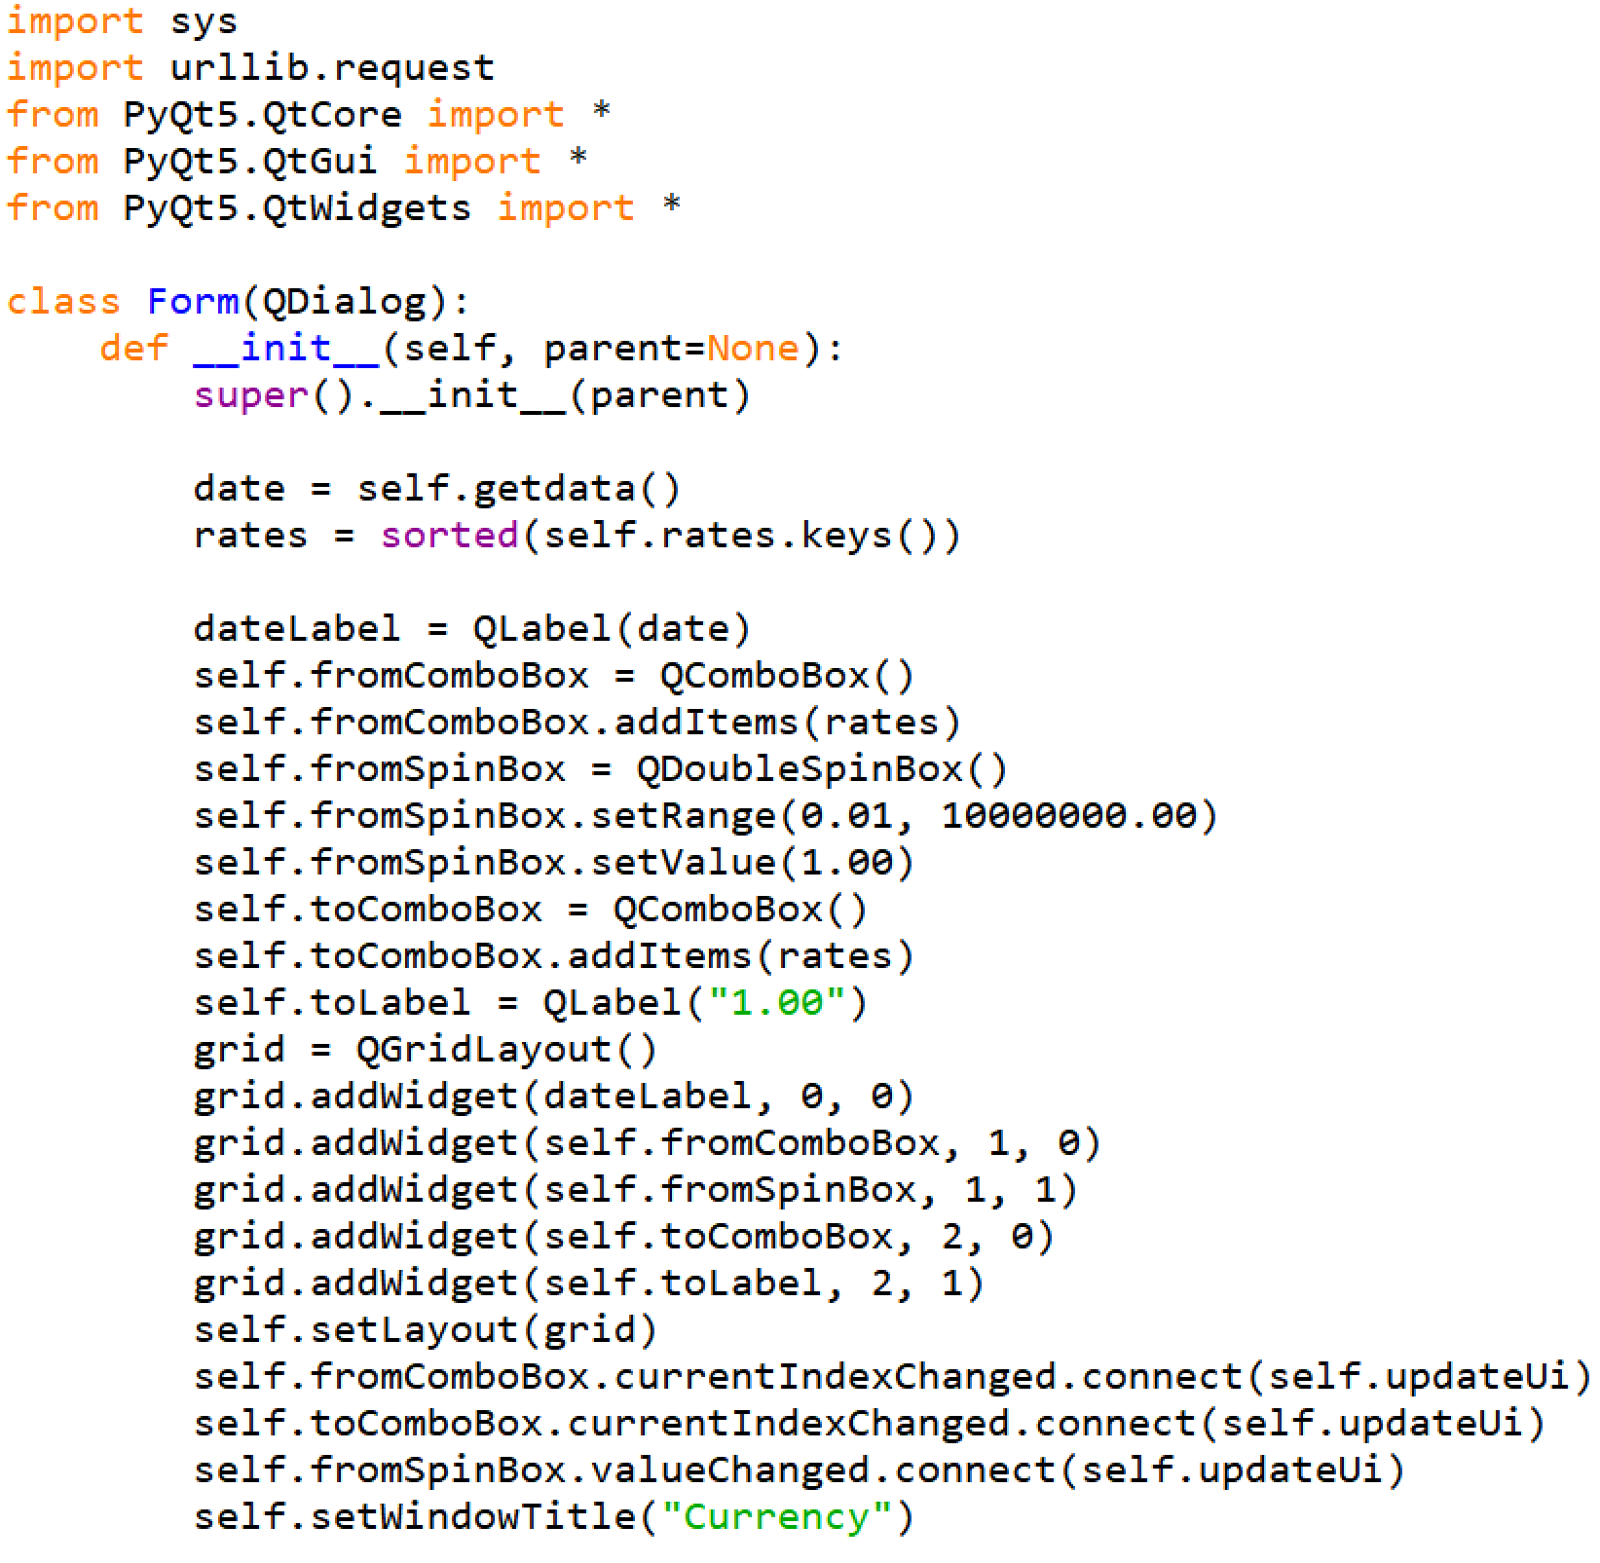
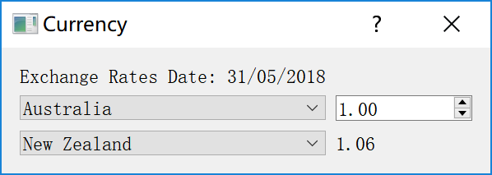
第3个例子：汇率转换

Slide 22
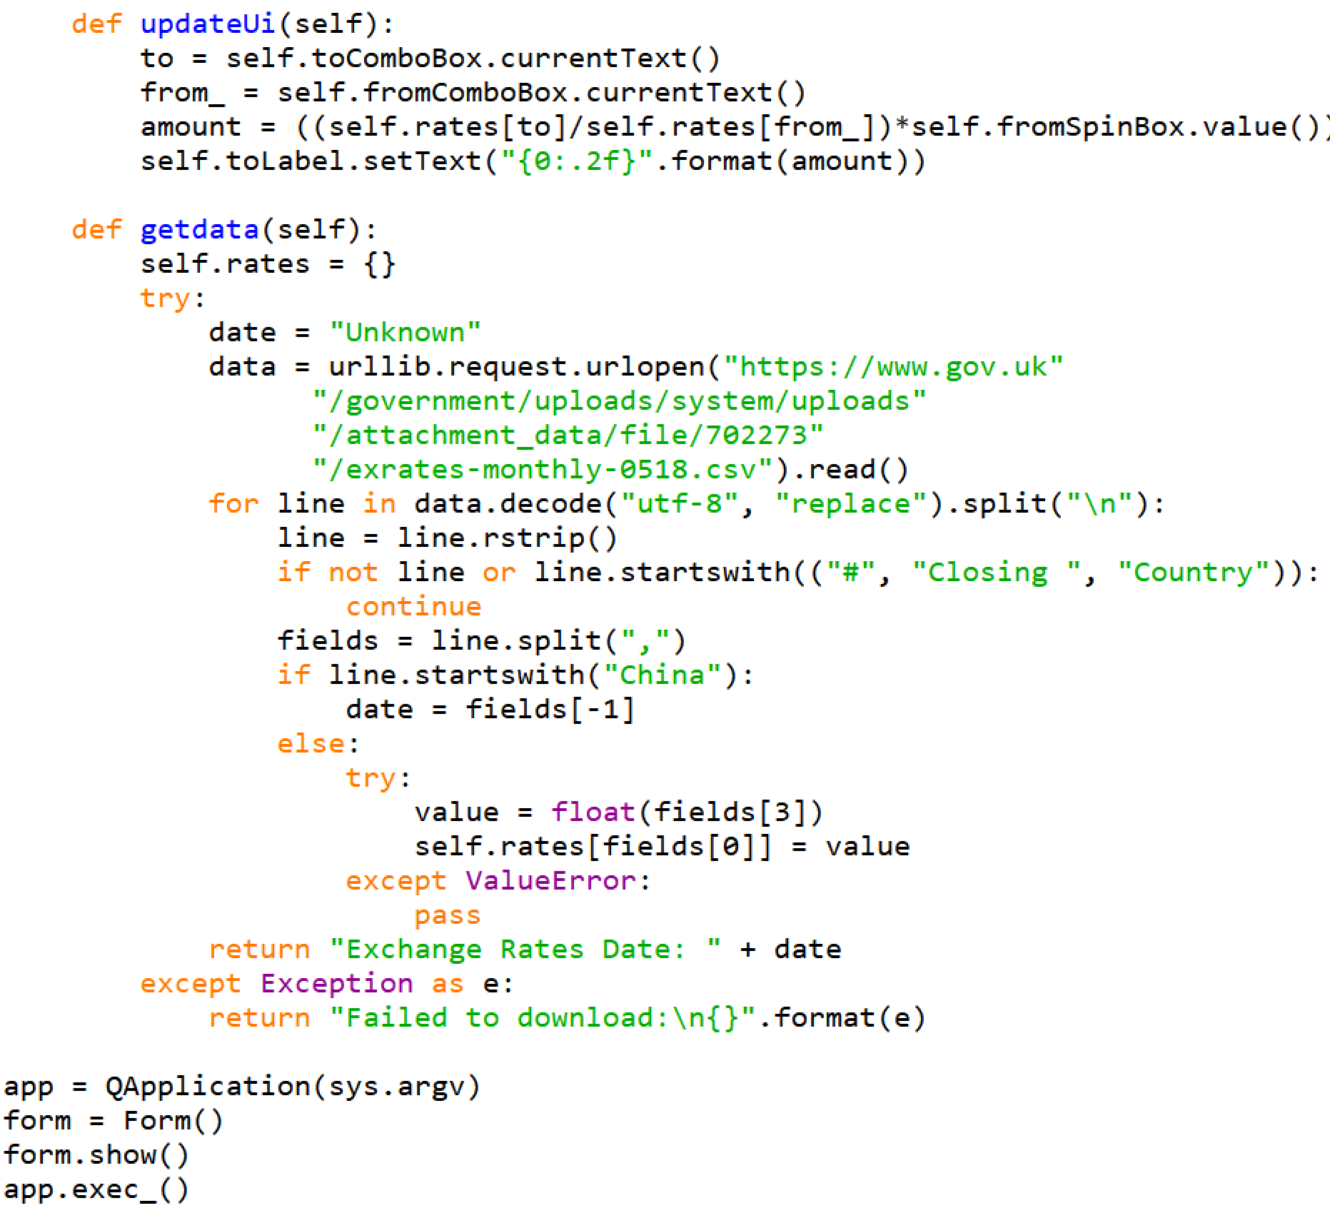

Slide 23
大家尽量利用51假期 把前面的作业扫扫尾

